Slide 1
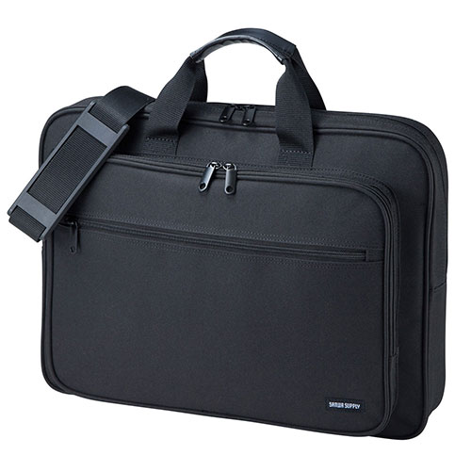


【提案書】
サンワサプライ PCキャリングバッグ(17.3型ワイド対応)
特徴
17.3インチワイドノートパソコンや、A4ファイルも縦に収納できる、ビッグサイズのPCキャリングバッグ。フロントポケットにはアダプタやマウスなども収納可能でとても便利です。
納期
納期スペース
仕様
素材：表装/ポリエステル（撥水加工）
サイズ：外寸/W445×D110×H320mm、メインルーム内寸/W430×D70×H310mm、前ポケット内寸/W360×D30×H250mm
重量：590g
付属品：ショルダーベルト
備考：対応機種：17.3インチワイドまで
お見積
お見積りスペース

